Slide 1
1/10

Slide 2
Sommaire
Une démarche bien huilée
Nos outils
Retour sur la conception
La gestion des erreurs XML
L’élément « Tableau »
Un Projet professionnalisant
Notre premier cahier des charges
Une organisation naissante
Des difficultés peu impactantes
La connexion Wi-Fi
ArgoUML, un logiciel instable
Une équipe qui se connaît
Pour la prochaine fois...
Des outils pour gagner du temps
Une organisation encore plus poussée
2/10

Slide 3
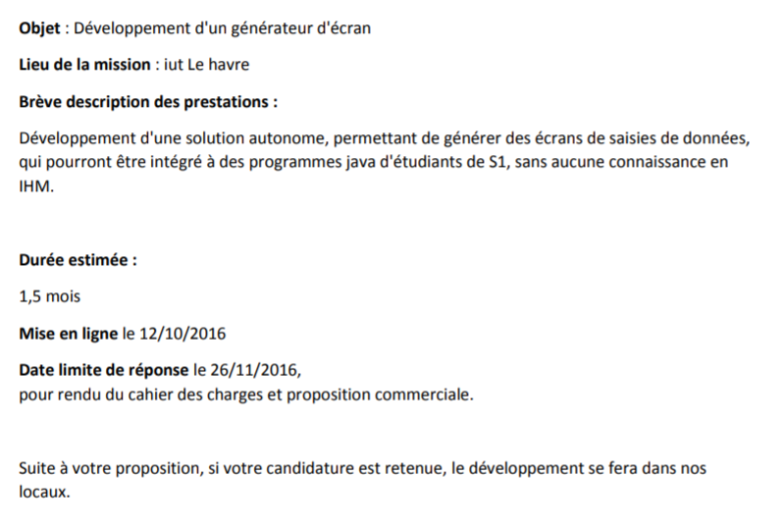
Introduction
Objectifs :
Apprendre à gérer un projet
Mettre en pratique les connaissances acquises
Appel d’offre de la société Prom’Info
Notes:
1.
Donner une expérience concrète de la vie professionnelle
(contact avec le client, respect des deadlines)
2.
Matières informatiques ET non informatiques
Anglais (résumé)
Expression (rapport, soutenance, ...)
... (« Pour ne citer qu’elles »)

Slide 4




Retour sur la conception
La gestion des erreurs XML
L’élément « Tableau »
Suivi du projet
Apports du projets
Difficultés rencontrés
Nos outils
Sublime Text,
pour Florent
Nos éditeurs de texte :
GitHub, un outil de partage et de suivi
Notepad++,
pour Adam
Atom,
pour Bryan, Martin et Jonathan
Notes:
SublimeText et Atom sont très proches tant visuellement qu’au niveau des fonctionnalités, MAIS
Atom est développé par l’équipe de GitHub ➔ Plugin GitHub intégrable, pratique pour ce genre de projets
Notepad++ ➔ Editeur de texte très puissant, bien que peu adapté à la programmation, mais Adam <est chiant et borné>
Tous nos outils étaient déjà choisis avant même de commencer le projet ➔ déjà utilisés lors de projets précédents ➔ GAIN DE TEMPS

Slide 5

Retour sur la conception
La gestion des erreurs XML
L’élément « Tableau »
Suivi du projet
Apports du projets
Difficultés rencontrés
Nos outils
Le chat réseau réalisé pour le projet de réseau
Des « .bat » pour compiler et exécuter
Nos outils personnalisés :
ArgoUML,
pour réaliser un diagramme de classes
3/10
Notes:
On a utilisé nos propres outils déjà développés pendant / pour des projets précédents
Atom est développé par l’équipe de GitHub ➔ Plugin GitHub intégrable, pratique pour ce genre de projets
Notepad++ ➔ Editeur de texte très puissant, bien que peu adapté à la programmation, mais Adam <est chiant et borné>
Tous nos outils étaient déjà choisis avant même de commencer le projet ➔ déjà utilisés lors de projets précédents ➔ GAIN DE TEMPS

Slide 6
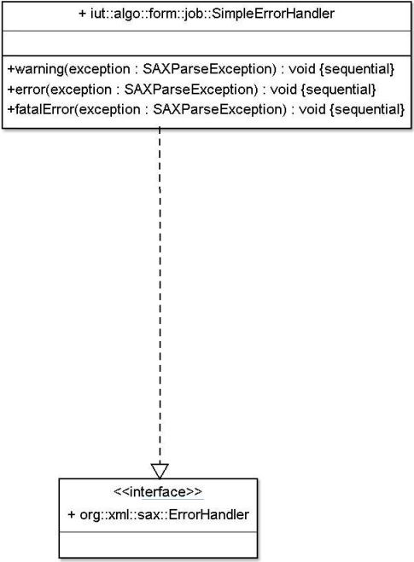
Retour sur la conception
La gestion des erreurs XML
L’élément « Tableau »
Suivi du projet
Apports du projets
Difficultés rencontrés
La gestion des erreurs xml
Plusieurs façons de les gérer :
Afficher un avertissement
Afficher une erreur
Afficher une erreur empêchant le programme de se lancer
3/10
Notes:
Commencer par une une ébauche de XML sur le logiciel ArgoUML
Quelques noms de classes, avec leur fonctionnalités de base (on a commencé par le gestionnaire d’erreurs, par la Frame et sa Factory, et par les Control (avec leur classe mère abstraite, qu’on va montrer juste après))

Slide 7
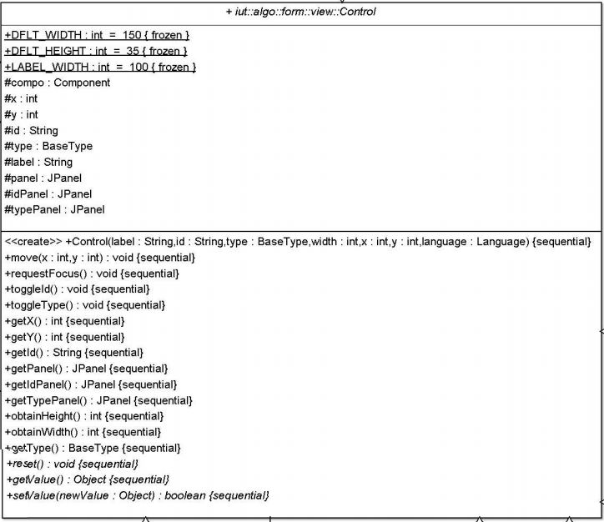
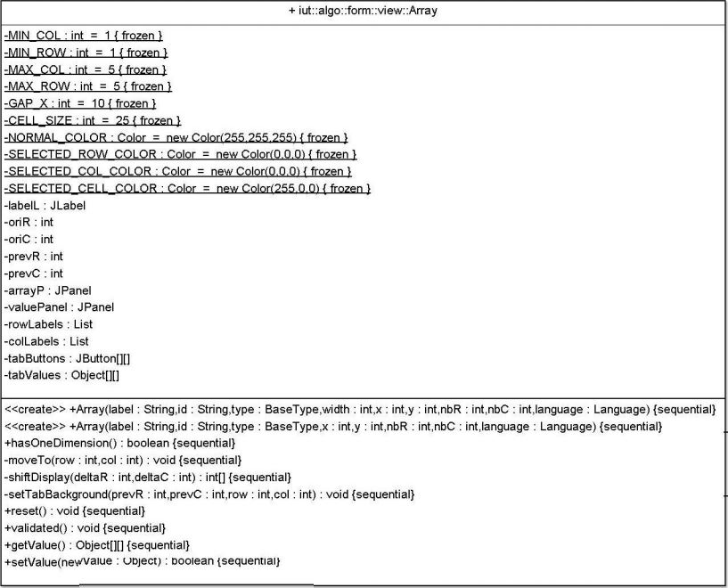


Rétroconception
La gestion des erreurs XML
L’élément « Tableau »
Suivi du projet
Apports du projets
Difficultés rencontrés
L’élément « Tableau »
4/10

Slide 8
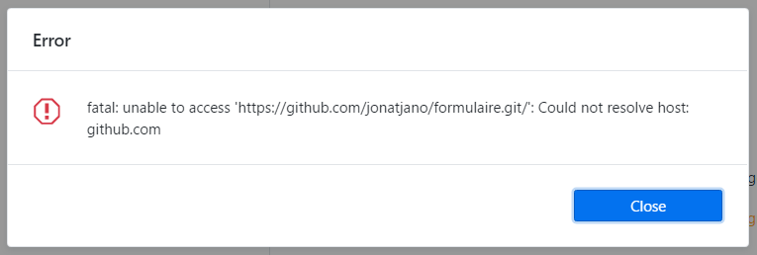
Des difficultés peu impactantes
Erreur de GitHub : impossible de nous envoyer les fichier
Notes:
Pas de difficultés pour coder ou pour s’organiser, mais au niveau technique :
Besoin d’une connexion personnelle pour échanger des fichiers / avoir accès à la Javadoc
IMPOSSIBLE d’accéder aux réseaux Wi-Fi de l’université pendant la semaine
ArgoUML ➔ Dû recommencer plusieurs fois le diagramme car EFFACER au pif

Slide 9
Une équipe qui se connaît
Notes:
Nous nous connaissons et avons l’habitude de travailler ensemble, nous connaissons les points forts et les points faibles de chacun
Martin s’occupe plutôt des documents

Slide 10
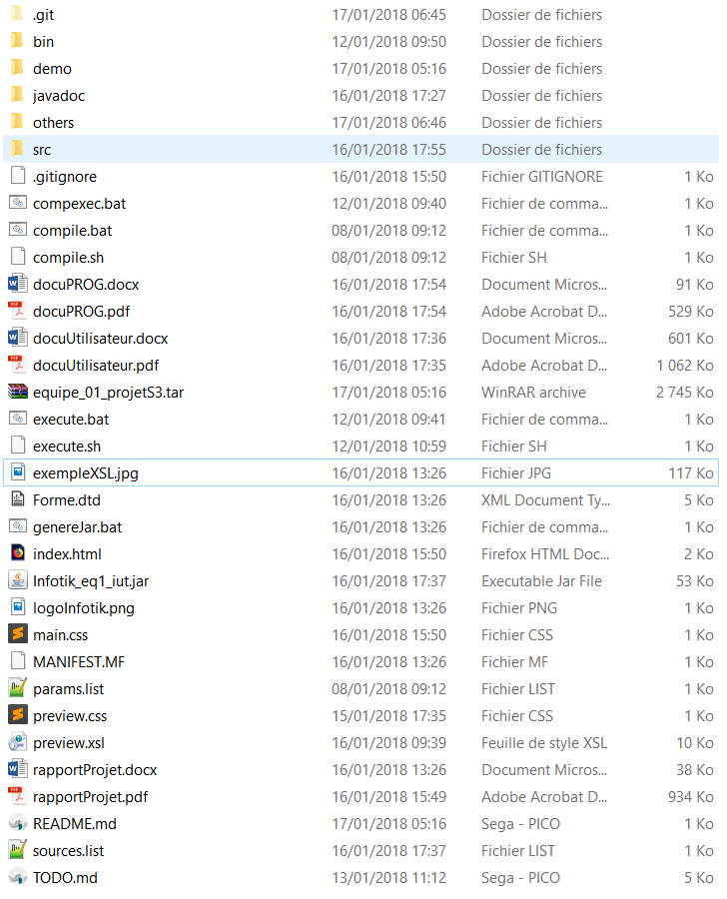
Une organisation encore plus poussée
Rétroconception
La gestion des erreurs XML
L’élément « Tableau »
Suivi du projet
Apports du projets
Difficultés rencontrés
= Difficile de s’y retrouver
4/10
Notes:
Un souci rencontré pendant les derniers jours du projet (Là ça va, mais à un moment donné => MASSE IMAGES)
Difficile de retrouver certains fichier
Compléter l’arborescence pour séparer les documents écrits, etc... Pour que tout soit organisé

Slide 11
Conclusion
2/10
Notes:
DIRE SI LES OBJECTIFS SONT ATTEINTS

